Slide 1
Innováció, kreativitás, paradigmaváltás:
válasz a válságra
Miszlivetz Ferenc

Slide 2
A magyar munkakultúra globális környezetben: ki lehet találni?
2 évtized tapasztalatai:
a munkaképes lakosság 55-57%-a dolgozik
(Skandináviában 70-76%)
Innovatív „vállalkozói” cégek aránya 10%
magyar cégek 1/3-a nyújt képzést
↔ EU 57%
nem nyitott a technológiai újítások felé
alacsony a szervezeti innováció (35%)

Slide 3
A magyar munkakultúra globális környezetben
Probléma Cél
Nyelvtudás hiánya mindenki beszél angolul (15)
Alacsony kompetenciaszint versenyképes egyetemek
Rossz kommunikációs készségek demokratikus vitakultúra
Nincs együttműködés magyarok jó csapatjátékosok
Zavaros önkép egészséges önbizalom
Nincs egyéni felelősségvállalás felelős polgárok
Rugalmasság hiánya reziliencia
Rövid távú gondolkodás hosszú távú gondolkodás
Részfeladatokra való koncentrálás komplex szemléletmód
Kreativitás hiánya kreatív társadalom

Slide 4
Innováció
Ki (kik)
Hol
Hogyan érik el a kívánt változást?
Mikor

Slide 5
Innováció, kreativitás
Cselekvési szintek
Vállalat
Iskola
Társadalom

Slide 6
Innováció, kreativitás, paradigmaváltás
Új együttműködés a szintek között
  Ad hoc vagy hosszú távú koalíciók
  Rendezett és kalkulálható partneri kapcsolatok
  „Stakeholderek” szövetsége
  CSR – ISR – GSR

Slide 7
Paradigmaváltás után
Új modell kidolgozása és működtetése,
közös megvalósítása
Hálózati vállalategyetem,
Open Enterprise-University,
JÖVŐEGYETEM
Az állam a stakeholderek egyike

Slide 8
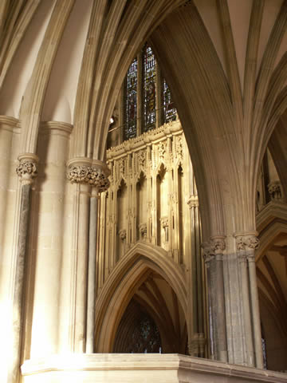
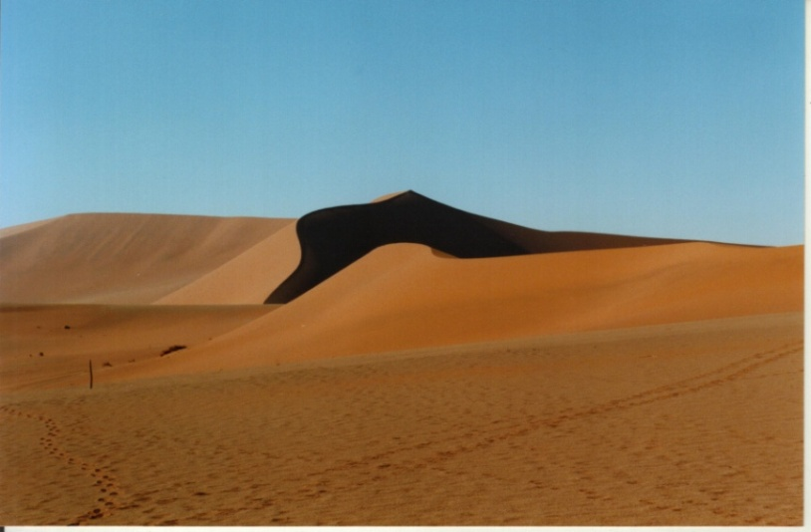
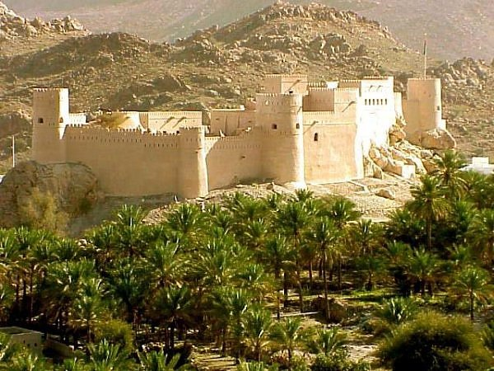
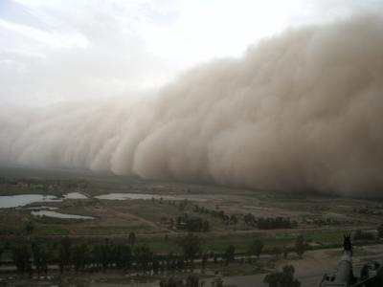
Sivatag vs. katedrális

Slide 9
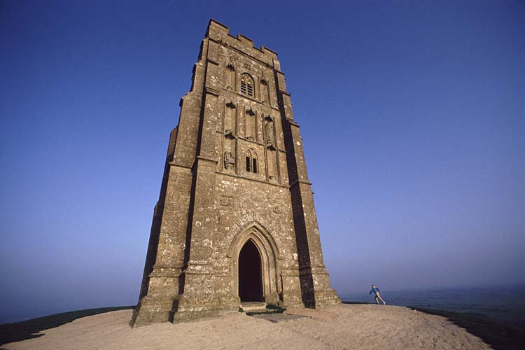
Katedrális a sivatagban
Realization management
Ha nem fogunk gyorsan hozzá:

Slide 10
A paradigmaváltás konkrét példája: Kőszeg-Szombathely városegyüttes
Regionális válasz a világválságra: Duna-stratégia lehetőségei a Nyugat-Pannon Eurorégióban
Modellértékű regionális fejlesztési koncepció kidolgozása
A kis- és középvárosok együttesei és az általuk meghatározott regionális gazdaságok számára új lehetőséget biztosít a fenntarthatóság és versenyképesség terén
Az urbanitás és kreativitás együttes feltételrendszerének feltérképezése

Slide 11
Mitől kreatív egy város? 1.
Megfelelő politikai és közigazgatási keretek
Sokféleség, dinamizmus önkifejezés
Nyitottság, tolerancia, könnyű hozzáférhetőség
Az emberkincs becsben tartása, fejlesztése
Tudásközpontúság: tudásközpontok

Slide 12
Mitől kreatív egy város? 2.
Kommunikáció, összekapcsoltság, hálózatosodás
A helyszín történelmi értékének tudata
Élhetőség és well-being
Szakértelem, hatékonyság, professzionalizmus

Slide 13
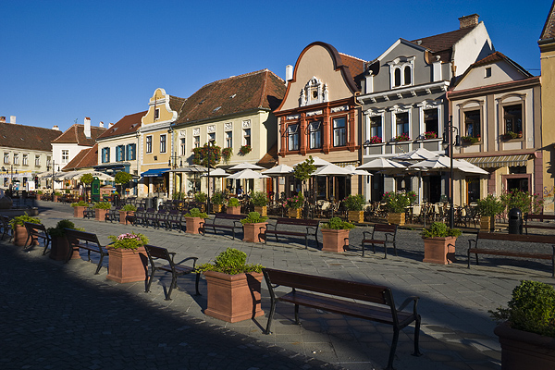
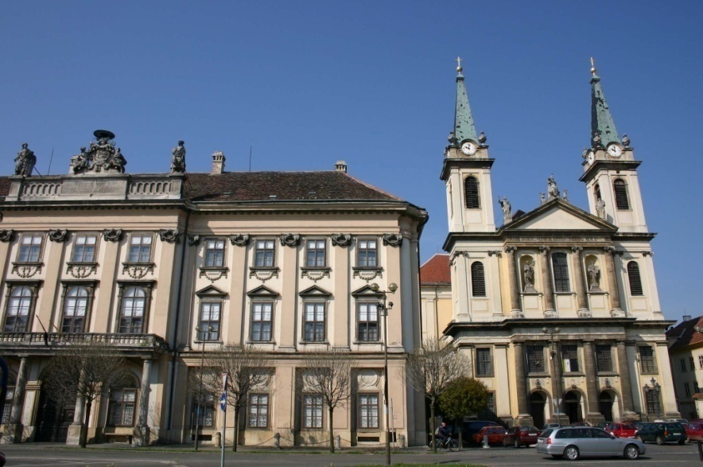
Kőszeg - Szombathely
Kreatív városi múlt:
  Kőszeg történeti identitása
  Urbanizációs folyamatok a dualizmus kori Szombathelyen: „a nyugat királynője”

Slide 14
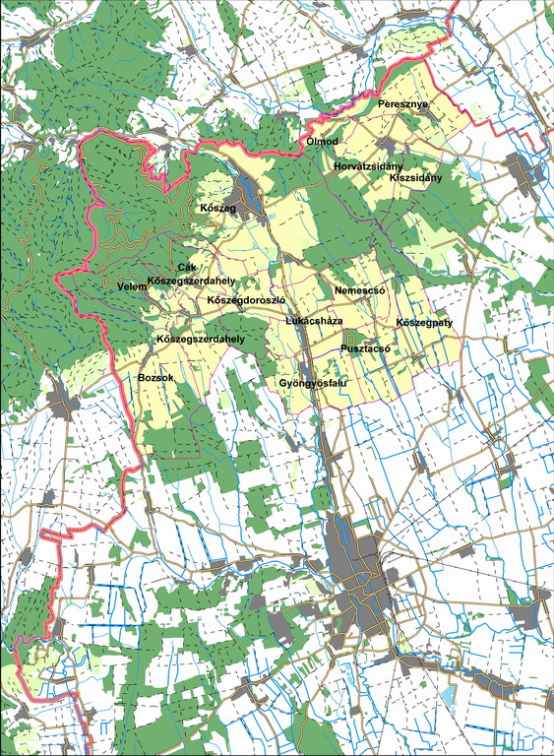
Európai középvárosi szint: a városegyüttes és környezete
Szombathelyi kistérség | 113 526 fő
Kőszegi kistérség | 18 346 fő
Csepregi kistérség | 10 736 fő
Oberwarti kerület | 53 593 fő
Oberpullendorfi kerület | 37 537 fő
Összesen | 233 738 fő

Slide 15
Egy új fejlesztési koncepció: városegyüttes és regionális gazdaság
Fix magántőke készletek Anyagi-pénzügyi externáliák Jövedelmező, fizető javak | Kapcsolati magán szolgáltatások Cégek külső kapcsolatai K+F transzferek Egyetemi spinn-off | Emberi „tőke” (EMBERKINCS) Vállalkozói szellem Kreativitás Személyes know-how Puha pénzügyi externáliák
Tulajdonosi hálózatok Kollektív javak: Táj Kulturális örökség | Együttműködési hálózatok Stratégiai K+F Tudásszövetségek A szellemi termékek -tudástermelés | Kapcsolati tőke Együttműködési készség Bizalom-orientált üzleti viszonylatokban Kollektív kompetenciák
Források Természeti Kulturális Társadalmi ‚rezsi’ tőke Infrastruktúra | K+F transzferek ügynökségei Összekapcsoltság Agglomerációs és körzeti (kistérségi) gazdaságok | Társadalmi tőke Szokások, elvárások Magatartáskódok Normák Értékek

Slide 16
Társadalmi tőke és megtérülés
„A társadalmi tőke egy társadalom bizalmon, normákon és személyes hálózatokon alapuló tőkéjének gazdasági értéke” (Robert Putnam)

Slide 17
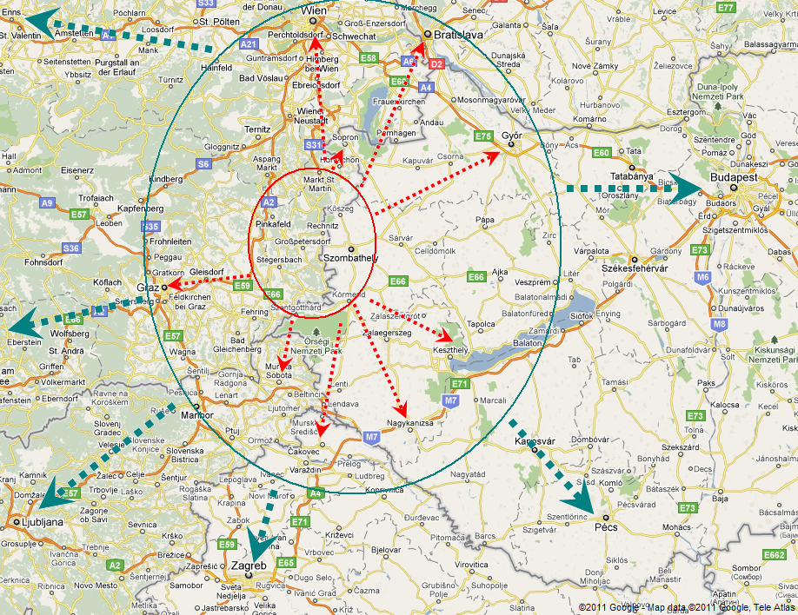
Rákapcsolódni a Bécs-Graz tengelyre

Slide 18
Gyors elérhetőség nélkül nem megy: a vasút fejlesztése és visszaépítése
Vasútvonalak pályájának felújítása
Vasútvonalak villamosítása
Biztosítóberendezések
Forgalomirányító rendszerek
Utastájékoztató rendszerek
Kapcsolódó infrastruktúrafejlesztés
Komplex funkciójú pályaudvarok

Slide 19
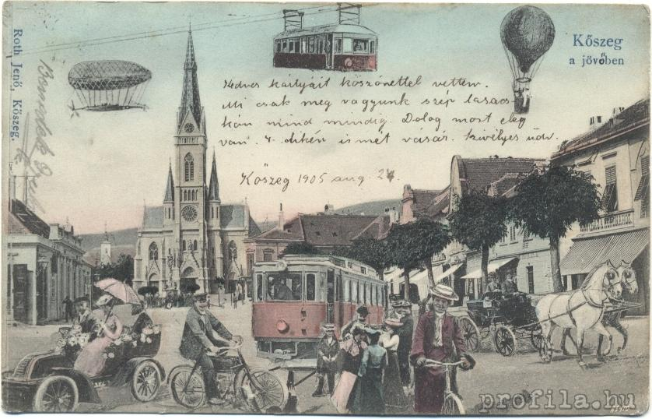
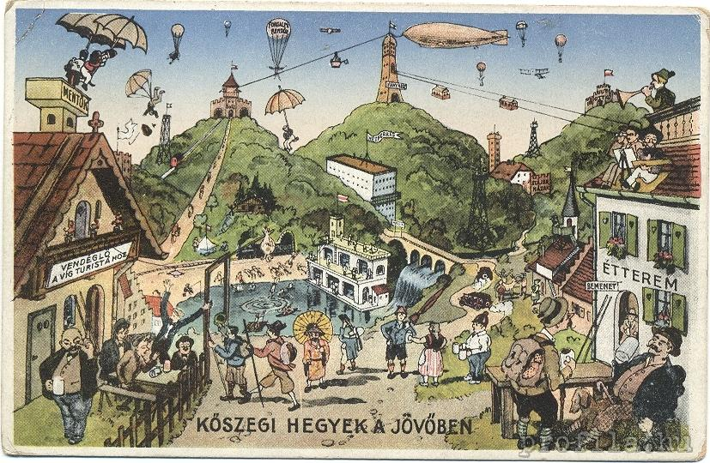
Egy kreatív korszak jövőképe
1905

Slide 20
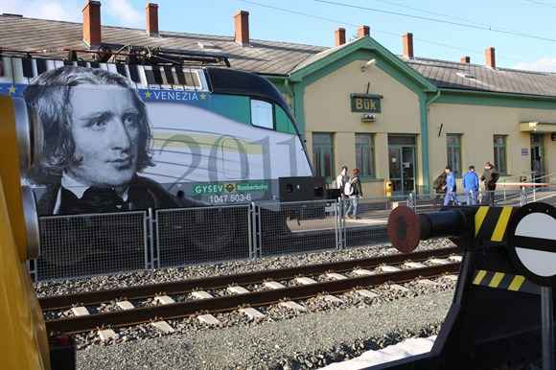
Van helye a kreativitásnak…

Slide 21
Innováció, kreativitás, well-being: fejlesztési lehetőségek
ICT, digitalizáció (e-önkormányzatok)
Energia → paradigmaváltás

Slide 22
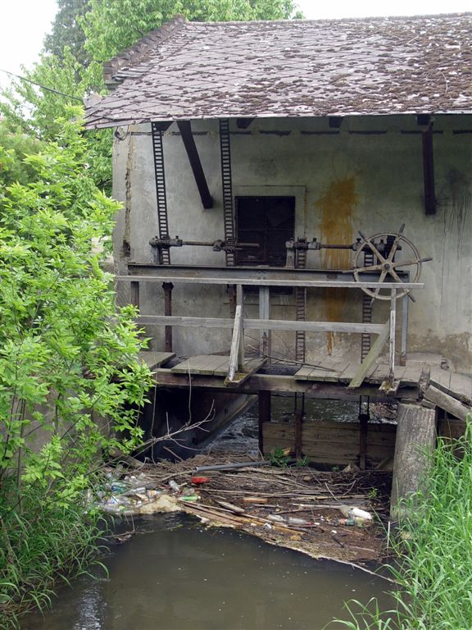
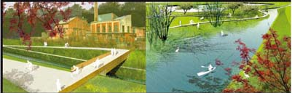
Innováció, kreativitás, well-being: fejlesztési lehetőségek
A helyi vízienergia újrahasznosításának lehetőségei: kőszegi vízierőművek, Gyöngyös-patak revitalizációja

Slide 23
Egy lehetséges kitörési pont: kreatív iparági klaszterek
A kreativitás értelmezési szintjei
  egyén (pszichológia)
  vállalat (menedzsment tudományok)
  iparág (közgazdaságtan)
  település, régió (regionális tudományok)
  társadalom (szociológia)

Slide 24
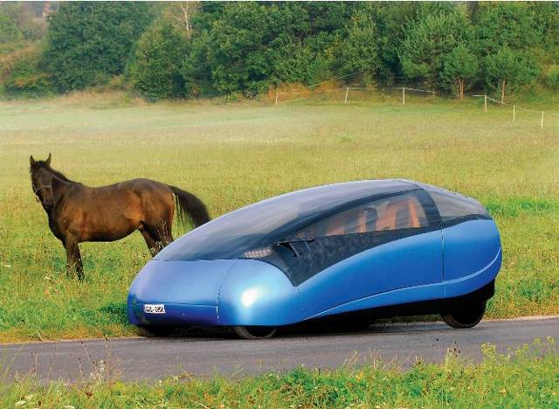
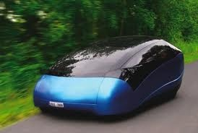
A Jövőegyetem alkotóelemei: oktatás, tudástársadalom, innováció, K+F
E-mobilitás fejlesztése,
Pannon Novum Regionális Innovációs Ügynökség
Solo-duo elektromos autó,
Antro Zrt., Őriszentpéter

Slide 25
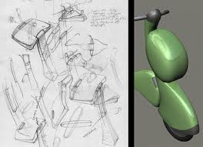
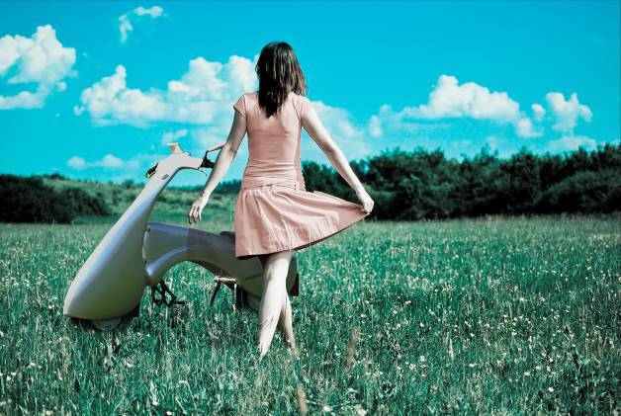
A Jövőegyetem alkotóelemei: oktatás, tudástársadalom, innováció, K+F
Moveo összehajtható elektromos robogó, Moveo Zrt., Őriszentpéter

Slide 26
A Jövőegyetem alkotóelemei: oktatás, tudástársadalom, innováció, K+F
Műanyag hulladékok felhasználása energiatermelésre, Plast Energo Kft., Mosonmagyaróvár
Harrer-féle napkollektor fejlesztés, Szombathely
Virtual Human Engineering Kft., Cák
Szombathelyi Feltalálók Egyesülete
Kulturális örökség menedzsmentje és fejlesztése, ISES Alapítvány-Corvinus Egyetem, Kőszeg

Slide 27
Új világ: az Európai Unió által kínált új eszközök
EGTC = European Grouping for Territorial Cooperation (partnerek: Kőszeg, Vas megye, ISES Alapítvány, burgenlandi partnerek, stb.);
EU pénzügyi kutatásfinanszírozási keret (FP7, etc.);
Norvég Finanszírozási Mechanizmus

Slide 28
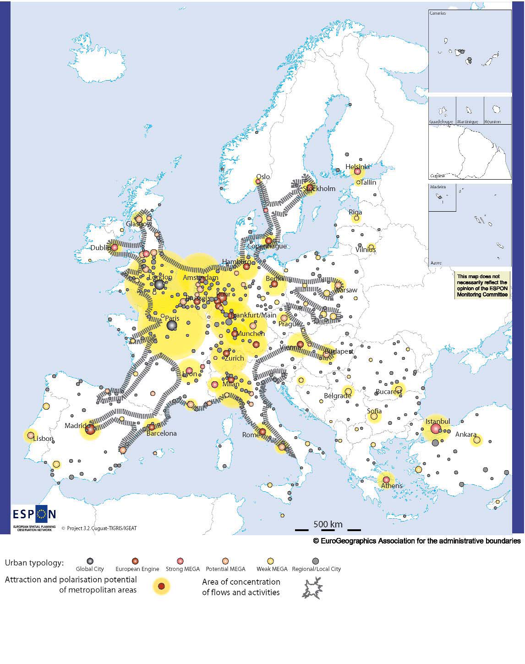
Városok és hálózataik: az európai gazdasági dinamizmus térképe

Slide 29
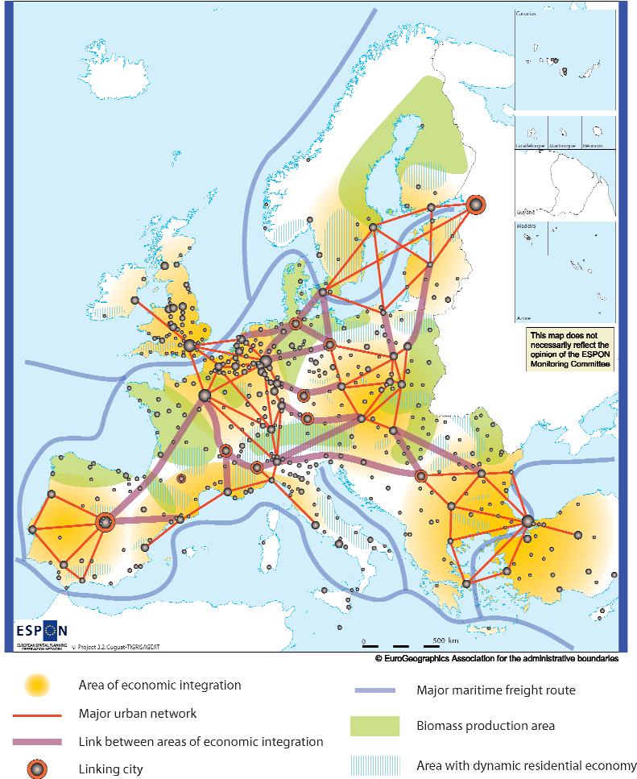
Európai utak, vízi utak, vasutak: a gazdasági dinamizmus infrastruktúrája

Slide 30
Világválság – Új Világ: Új Aranykor?
Globális paradigmaváltás
- GDP → GWB
- biztonság → emberi biztonság
- növekedés → fenntarhatóság
- demokrácia → globális szinten
→ globális középosztály, civil társadalom, hálózatosodás

Slide 31
Új aranykor?
Bizonytalanság, kiszámíthatatlanság
Káosz → új rend?
a kialakuló technikaia-gazdasági paradigma és az uralkodó pénzügyi-politikai szerkezet közötti meg nem felelés feloldása: új tudás teremtés, kreativitás és innováció elősegítése;
Új fejlesztési stratégiák: Duna Stratégia
→ itt és most kell elkezdeni!

Slide 32
Scientific, Technical, Social, Institutional, Cultural Innovation
Complexity sciences
- Network theory → network society?
System and chaos theory → the world system in crisis and chaos?
- Democracy, Nanotechnology and ICT

Slide 33
Cultural Heritage Management and Sustainability – UNESCO Chair
What is sustainability?
What is sustainable?
: a multi- and interdisciplinary
approach

